Slide 1

Концептуальные и логические модели – ключ к эффективной коммуникации. При чем тут data analystы?
21-22 мая 2021
Санкт-Петербург

Slide 2




Коротко о себе
Ведущий аналитик, методолог
Резидент Клуба Санкт-Петербург
https://mindclubs.com/km_saint_petersburg
Михаил
Максимов
Автор и ведущий YouTube канала
https://www.youtube.com/channel/UCnhy-Nvu1RMpKjIkiZOquRg

Slide 3

Про что расскажу?
Концептуальные и логические информационные модели, как они соотносятся.
Зачем строить такие модели, как их применять.
История из практики: «Кейс о том, как мы с заказчиком договаривались».

Slide 4
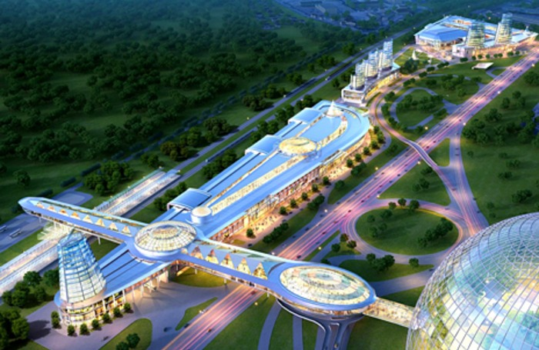
Роль аналитика похожа на роль транспортного хаба (обеспечение циркуляции информации между различными заинтересованными сторонами).
Почему про это?
Дороги могут быть совершенно разного типа: функциональные, структурные, организационно-ролевые и пр.
Хорошо, когда дороги в порядке ☺

Slide 5
Кто уделяет внимание глоссарию при работе с требованиями?
Немного вопросов
Кто регулярно взаимодействует с архитектором и не имеет проблем в коммуникации?
Кто согласен с тем, что есть хайп с Data Science, и, возможно, задумывался о смене профессии?

Slide 6


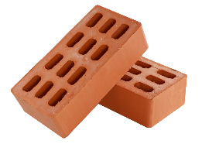
Назначение и границы уровней
На концептуальном уровне моделируются сущности на верхнем уровне абстракции, которые используются в бизнес-процессах, бизнес-сервисах, при описании продуктов, услуг и пр.
Концептуальный уровень
Логический уровень
На логическом уровне моделируются объекты, которые обрабатываются в рамках информационных систем.
На физическом уровне моделируются объекты, которые обусловлены особенностями реализации логической модели на определенной технологической платформе.
Физический уровень

Slide 7
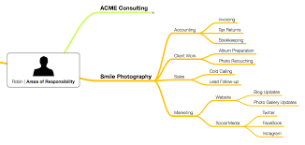
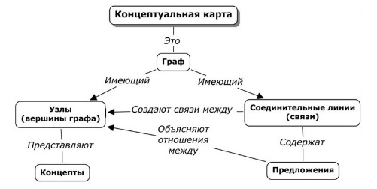
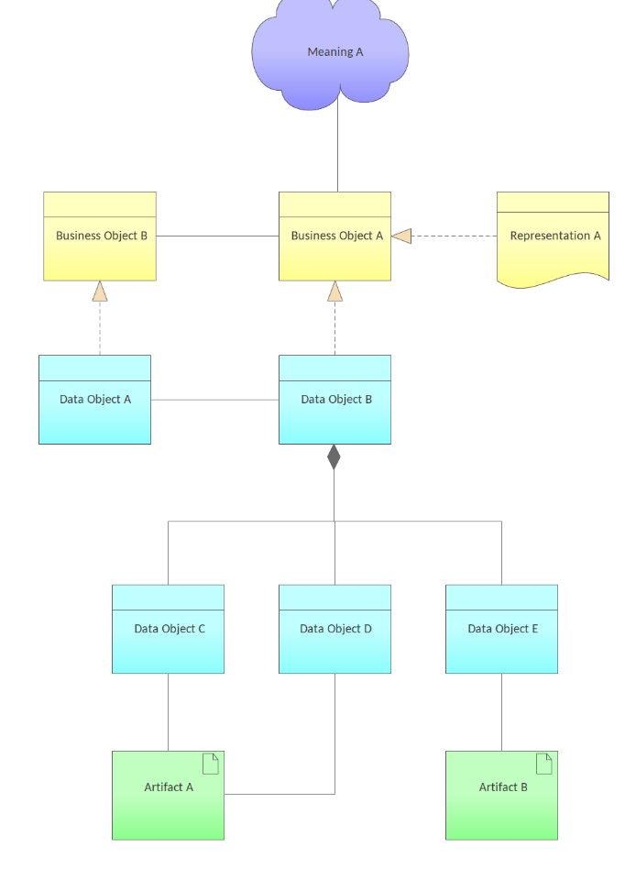
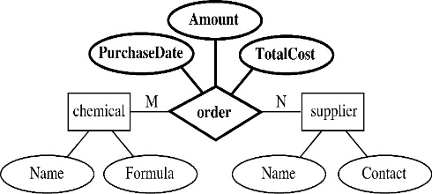
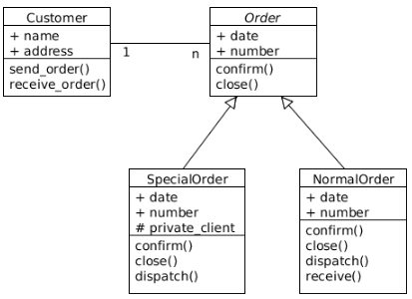
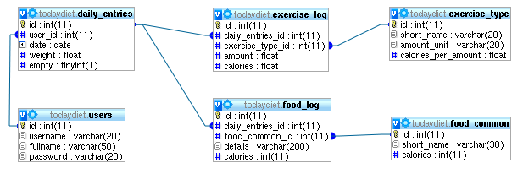
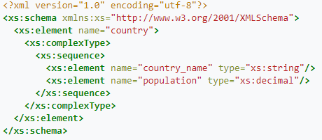
«Методы» моделирования
Концептуальный уровень
Mind Map
Концептуальные карты
Логический уровень
ER Model (логические модели)
Class diagram (UML)
Физический уровень
Information Structure viewpoints
(Archimate)
ER Model
(физические модели и схемы БД)
XML Schema

Slide 8


Зоны ответственности
Концептуальный уровень
Бизнес-аналитик
Эксперт предметной области
Data аналитик
Логический уровень
Системный аналитик
Гипотеза: data scientist = программист 2.0
1. Нужно обеспечить взаимодействие представителей бизнеса и data scientist
2. Информационное моделирование – способ формализации мышления и расширения инструментария для аналитиков (бизнес и системных)
Архитектор системы
Физический уровень
Тимлид разработки (ТРП)
Data инженер

Slide 9

«Кейс о том, как мы с заказчиком договаривались»

Slide 10

Внедрение системы Product Lifecycle Management (PLM)
Разработана первая версия системы для управления продуктами и предложениями продуктов (основные пользователи: отдел маркетинга, отдел продаж, отдел сервисного обслуживания и поддержки клиентов);
Глобальные проблемы перед бизнесом – нужно уметь быстро адаптировать продуктовые линейки под меняющийся рынок;
Нет единства на стороне заказчика – есть несколько крупных векторов развития компании в части маркетинга и позиционирования, поддерживаемые руководителями с равным уровнем влияния;
Заинтересованных сторон у проекта очень много (более 15).

Slide 11

Путь самурая
1
Запуск Research and Development (R&D) проекта
2
Первая встреча
3
Поход в библиотеку
4
Бой на их территории
5
Неожиданное подкрепление
6
Готовим новые версии ЛНА – легализуем идеи
7
Взаимодействие с архитектором или придется «немного» подпилить

Slide 12
Запустили R&D проект
1
1. Проработать и представить варианты ускорения расчета стоимости продуктов за счет перехода на новую модель ценообразования
2
3
4
2. Выработать варианты решения по ускорению процессах разработки и выведения на рынок новых продуктов и продуктовых предложений
5
6
7

Slide 13
Запустили R&D проект
1
Целевая модель ценообразования (продуктовая политика, локально-нормативные документы, продуктовая стратегия)
План перехода к целевой модели ценообразования
2
Бизнес-уровень
3
4
5
Целевая модель ИТ-ландшафта, реализующая модель ценообразования
6
ИТ-уровень
7
Прототип PLM и отчет о применимости данного решения

Slide 14




Первая встреча
1
2
…
Директор по маркетингу
Директор по ИТ
Начальник отдела по сервисной поддержке
Начальник отдела продаж
3
4
образ решения 1
образ решения 2
образ решения 3
образ решения 4
5
6
?
7
Вывод: пытаться уточнять требования в таких условиях очень трудно. Нужно сначала выровнять терминологию.

Slide 15

Поход в «библиотеку»
1
Почему локальные нормативные документы (ЛНА) полезны, даже, если они не работают?
Они, как правило, содержат много букв, а значит терминов. А это позволяет:
лучше понять предметную область заказчика;
«фиксировать» заказчика в ходе общения.
2
3
4
5
6
7
Вывод: термины из ЛНА используем для построения первой версии концептуальной информационной модели.

Slide 16
Бой на их территории
Фрагмент концептуальной модели
1
Стоимость предложения
2
имеет
Является результатом
Продукт
доступно через
Предложение продукта
3
имеет
4
Состоит из
Состоит из
Алгоритм расчета стоимости
5
Характеристика продукта
Характеристика предложения продукта
Настроен для
Используется в
6
7
Модификатор стоимости

Slide 17
Бой на их территории
Фрагмент объектной модели
1
Продукт
Предложение продукта
2
доступно через
3
Отправить посылку
Отправить посылку по РФ
4
Отправить посылку в Москву
5
Состоит из
Отправить посылку в четверг
6
Характеристика продукта
7
Адрес отправителя
Адрес получателя

Slide 18
Бой на их территории
1
Выводы:
Очень помогают объектные модели (дополнение к концептуальным моделям)
Очень помогает фрагментация и декомпозиция (~20 моделей под разные цели)
Очень важно использовать специализированные инструменты моделирования
Что делать, если заказчик не понимает схем?
вариант 1 – попытаться научить;
вариант 2 – работать с «переводчиком» (например, классические презентации или любой другой формат, который будет понятен заказчику), но при этом не отказываться от концептуальной модели, как основного инструмента.
2
3
4
5
6
7

Slide 19
Неожиданное подкрепление
Фрагмент концептуальной модели
1
Технологический процесс
2
Определяет выполнение
3
Технологический компонент
реализует
Продукт
доступен через
Предложение продукта
4
5
Состоит из
Состоит из
Состоит из
Обеспечивает выполнение
6
Характеристика тех. компонента
Характеристика продукта
Характеристика предложения продукта
7
Ресурс

Slide 20
Неожиданное подкрепление
1
Выводы:
Формализованная концептуальная модель позволила выявить смежные области и определить дополнительные заинтересованные стороны, с которыми необходимо обсудить материалы проекта и потенциальные решения;
Использование цветовой дифференциации позволяет наглядно проводить границы ответственности и упростить восприятие моделей.
2
3
4
5
6
7

Slide 21
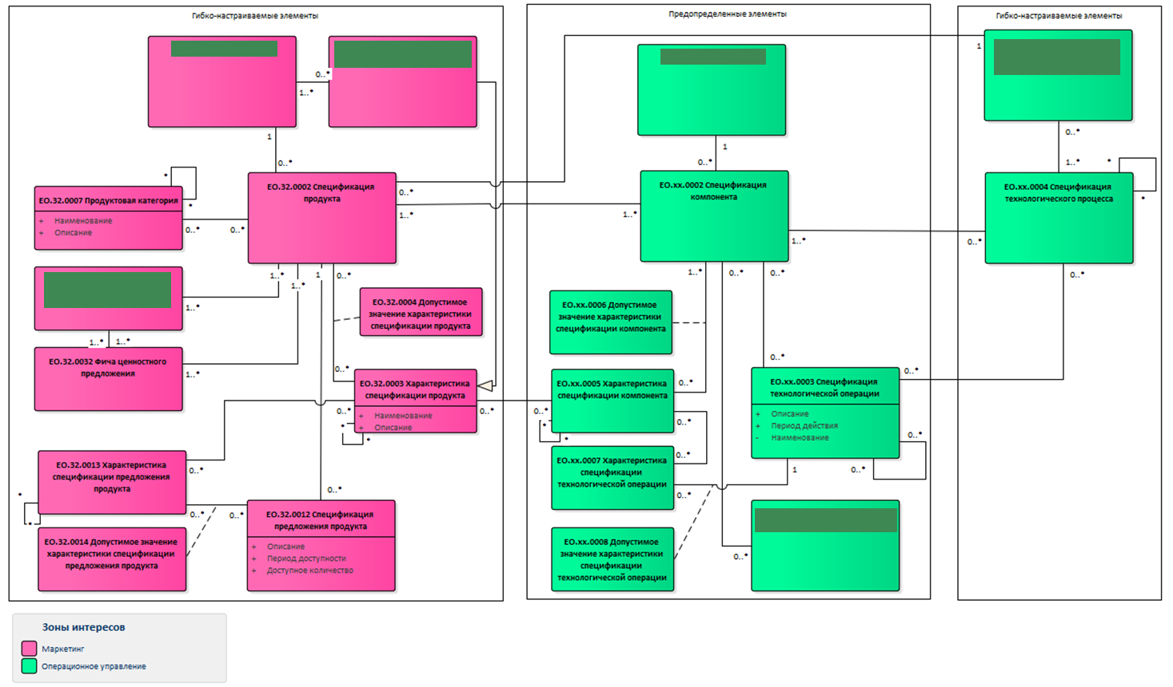
Неожиданное подкрепление
Фрагмент концептуальной модели
1
2
3
4
5
6
7

Slide 22
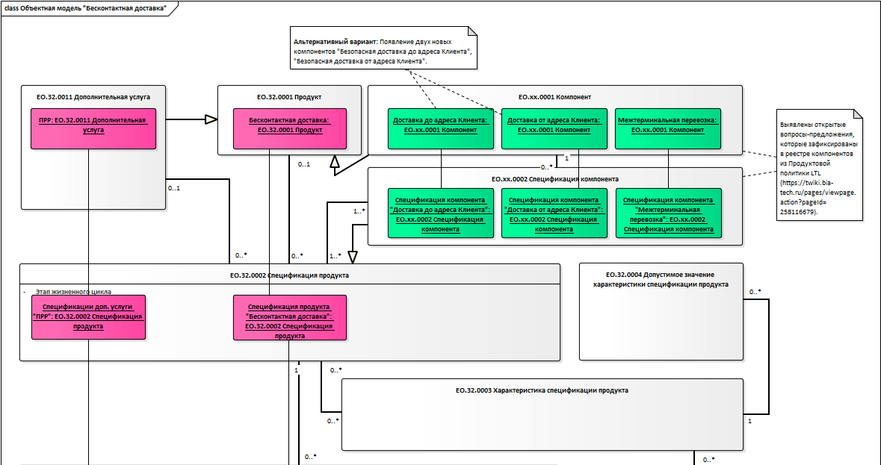
Фрагмент объектной модели
1
2
3
4
5
6
7

Slide 23
Готовим ЛНА
1
Выводы:
Недостаточно просто сделать и согласовать концептуальную информационную модель со всеми заинтересованными сторонами проекта
Идеально, если информационная модель станет основой для новых версий ЛНА
Нам повезло, удалось запустить этот процесс и передать на сторону бизнеса информационную модель, как формализацию достигнутых договоренностей и основание для ЛНА
2
3
4
5
6
7

Slide 24
Фрагмент трассировки элементов концептуальной и логической моделей
1
Продукт
доступно через
Предложение продукта
Используется для расчета
2
Концептуальный уровень
3
Прайс-лист
4
5
6
Реализует
Реализует
Логический уровень
7
Спецификация продукта
?

Slide 25
Взаимодействие с архитектором или придется «немного» подпилить
1
Выводы:
Трассировка моделей на разных уровнях является не менее важной задачей, чем проработка отдельных моделей
Инструмент трассировки может быть взаимовыгоден: для аналитика – возможность проверить реализацию требований, для архитектора – убедиться в реализуемости решения и подсветить проблемы (если они есть)
Трассировка может находиться в зоне ответственности аналитика или архитектора, в зависимости от компании, проекта и пр. В представленном кейсе решающее слово было за аналитиками
2
3
4
5
6
7

Slide 26
Общие выводы и итоги
Информационное моделирование на разных уровнях – важная часть процесса проектирования системы и мощный инструмент в руках аналитика;
С помощью моделирования на разных уровня моделирования можно решать широкий пул задач: от формирования единого глоссария до налаживания взаимопонимания с разработкой и архитекторами;
Данный подход важен, как потенциальный ключ к взаимодействию аналитика и представителей Data Science.

Slide 27

Спасибо за внимание
Максимов Михаил
misa_bens@mail.ru
+7-911-945-19-76

